Slide 1
Тема: Пускорегулирующая и защитная аппаратура. Часть первая
Государственное бюджетное профессиональное образовательное учреждение города Москвы "Театральный художественно-технический колледж"
Курс: электромеханическое оборудование
Преподаватель шахверанов руслан алиевич

Slide 2
План лекции
Рубильники
Пакетные выключатели и переключатели
Магнитные пускатели
Автоматические выключатели
Реле

Slide 3
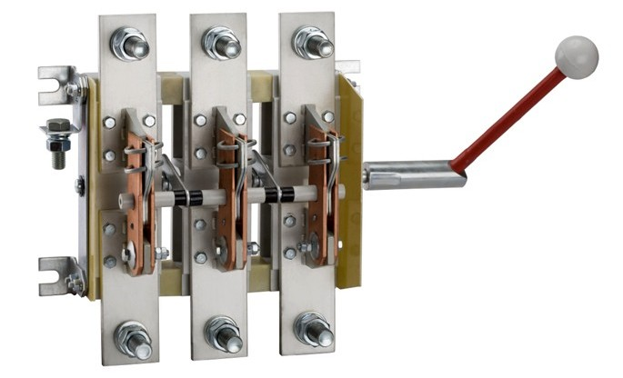
Рубильники
Рубильники являются простейшими аппаратами ручного управления, которые используются в цепях переменного тока при напряжении до 660 В и постоянного тока при напряжении до 440 В.
Рубильники и переключатели на силу тока от 100 до 1000 А применяются в распределительных устройствах электротехнических установок и служат для неавтоматического замыкания и размыкания электрических цепей.

Slide 4
Классификация рубильников
По величине номинального тока — 100; 200; 400; 600; 1000 А;
По количеству полюсов — однополюсные, двухполюсные, трехполюсные
По наличию разрывных контактов — с разрывными контактами или без
По способу управления — с непосредственным управлением для монтажа с лицевой стороны распределительного устройства, с дистанционным управлением для монтажа с задней стороны распределительного устройства;
По способу присоединения проводов — с передним присоединением проводов, с задним присоединением проводов.
По роду токауправления – с центральной и боковой рукояткой
Рубильники с центральной рукояткой служат в качестве разъединителя, т. е. отключают предварительно обесточенные электрические цепи, а с боковой рукояткой и рычажными приводами — отключают цепи под нагрузкой.

Slide 5
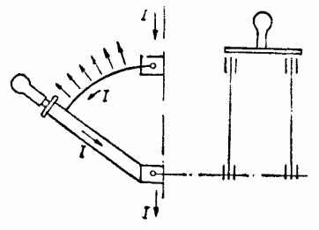
Процессы, происходящие при размыкании рубильника
Размыкание цепи рубильником вызывает изменение тока образование электрического поля между неподвижными и подвижными контактами. Напряженность этого поля пропорциональна напряжению сети и обратно пропорциональна расстоянию между контактами.
В первый момент отключения рубильника, когда расстояние между контактами мало, напряженность электрического поля может достигать значении порядка нескольких тысяч или даже десятков тысяч вольт на сантиметр, что, естественно, вызывает ионизацию воздушного промежутка. При достаточной степени ионизации произойдет пробой воздушного промежутка и образуется электрическая дуга.

Slide 6
Расшифровка обозначений рубильников
Буквенные обозначения рубильников: Р - рубильник; П - переключатель; вторая буква - П - переднее присоединение проводов; Б - с боковой рукояткой; Ц - с центральным рычажным механизмом.
Цифры обозначают: первые (1, 2 и 3) - число полюсов, вторая - номинальный ток (1 - 100 А, 2 - 250 А, 4 - 400 А и 6 - 600 А).
В некоторых конструкциях рубильники совмещают с предохранителями или используют предохранители в качестве ножей. Такая конструкция, позволяющая выполнять функции коммутации и защиты, называют блоком предохранитель-выключатель (БПВ).

Slide 7
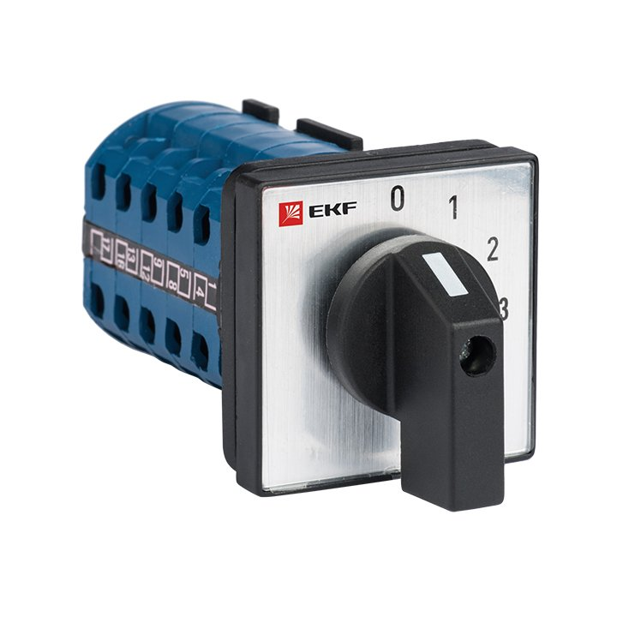
Пакетные выключатели и переключатели
Служат для включения и отключения электрических цепей постоянного и переменного тока до 100 А при напряжении 220 В и до 60 А — при напряжении 380 В. Пакетные выключатели и переключатели значительно компактнее рубильников. Они монтируются с выводом на панель только рукоятки, что обеспечивает безопасность работы обслуживающего персонала.

Slide 8
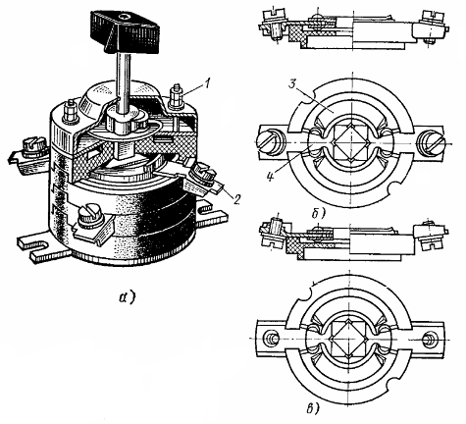
Устройство пакетных выключателей
Пакетный выключатель состоит из переключающего механизма и контактной группы. Клеммы неподвижных контактов выступают из корпуса. Подвижные контакты находятся внутри корпуса на втулке квадратного сечения, выполненной из изоляционного материала. Корпус набирается из изоляционных шайб, соединенных между собой стягивающими шпильками. Подвижные контакты поворачиваются рукояткой через пружинный механизм быстрого переключения.
При повороте рукоятки вначале заводится пружина механизма быстрого переключения. Когда усилие, действующее от рукоятки на фигурную шайбу, возрастает до определенной величины, шайба очень быстро поворачивается на четверть оборота до следующего упора в верхней крышке.

Slide 9
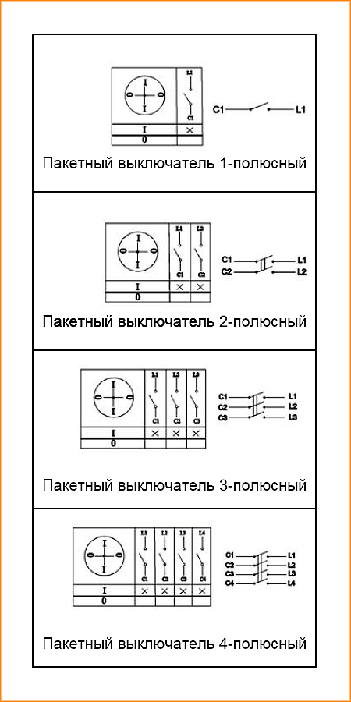
Одновременно с быстрым поворотом фигурной шайбы происходит поворот подвижных контактов. Последние укреплены в пластинах из фибры, которые выполняют роль направляющих и обеспечивают быстрое гашение возникающей дуги.
Фибра под воздействием высокой температуры выделяет большое количество газов. Давление их увеличивается, в результате чего происходит движение газов через щели пакета. Свежий, неионизированный воздух, поступающий внутрь выключателя, способствует быстрому гашению дуги.
Пакетные выключатели выпускаются на токи 10 и 25 А при напряжении 220 В в одно-, двух- и трехполюсном исполнениях. Последние применяются для включения трехфазных асинхронных двигателей

Slide 10
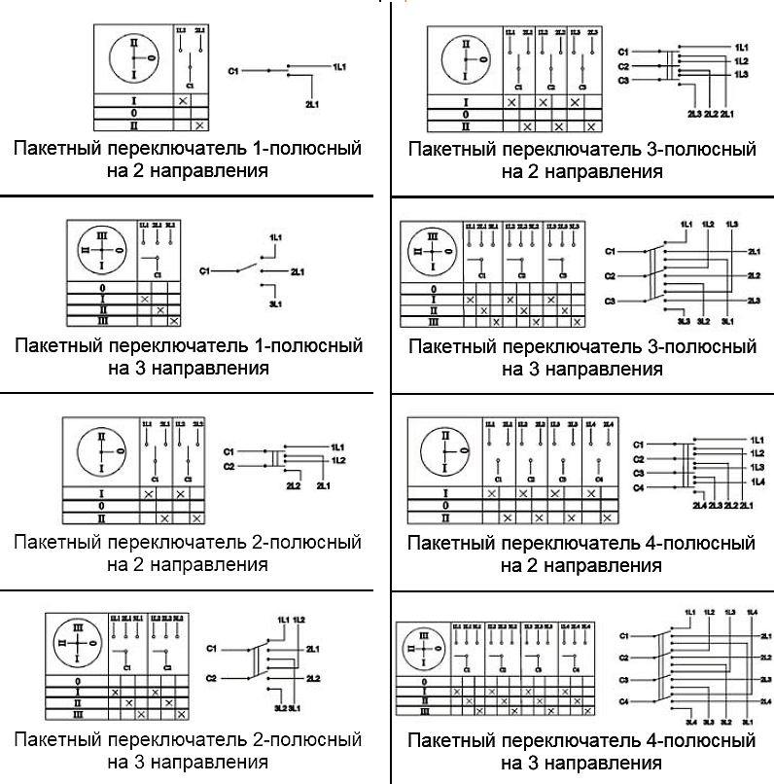
Пакетные переключатели
Кроме пакетных выключателей, широко применяются и пакетные переключатели. В пакетном переключателе только одно положение соответствует отключенному состоянию приемника, а три остальных - включенному различными способами.
От трехполюсного рубильника он отличается тем, что подвижные контакты (ножи) имеют не одно, а два замкнутых положения. Ножи могут замыкаться с тремя левыми и тремя правыми неподвижными контактами. Такие переключатели применяются для включения трехфазных двигателей и изменения направления их вращения

Slide 11
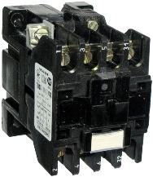
Магнитные пускатели
Магнитные пускатели предназначены, главным образом, для дистанционного управления трехфазными асинхронными электродвигателями с короткозамкнутым ротором, а именно:
для пуска непосредственным подключением к сети и остановки (отключения) электродвигателя (нереверсивные пускатели),
для пуска, остановки и реверса электродвигателя (реверсивные пускатели).
Подразделяются на:
Магнитные пускатели открытого исполнения
Магнитные пускатели защищенного исполнения
Магнитные пускатели пылебрызгонепроницаемого исполнения
Магнитный пускатель серии ПМЛ

Slide 12
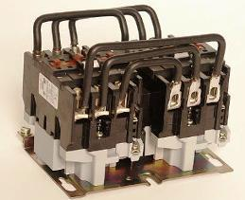
Устройство магнитного пускателя
Магнитные пускатели имеют магнитную систему, состоящую из якоря и сердечника и заключенную в пластмассовый корпус. На сердечнике помещена втягивающая катушка. По направляющим верхней части пускателя скользит траверса, на которой собраны якорь магнитной системы и мостики главных и блокировочных контактов с пружинами.
Принцип работы пускателя прост: при подаче напряжения на катушку якорь притягивается к сердечнику, нормально-открытые контакты замыкаются, нормально-закрытые размыкаются. При отключении пускателя происходит обратная картина.
Реверсивные магнитные пускатели представляют собой два обычных пускателя, укрепленных на общем основании и имеющем электрические соединения, обеспечивающие электрическую блокировку через нормально-замкнутые блокировочные контакты обоих пускателей, которая предотвращает включение одного магнитного пускателя при включенном другом.

Slide 13
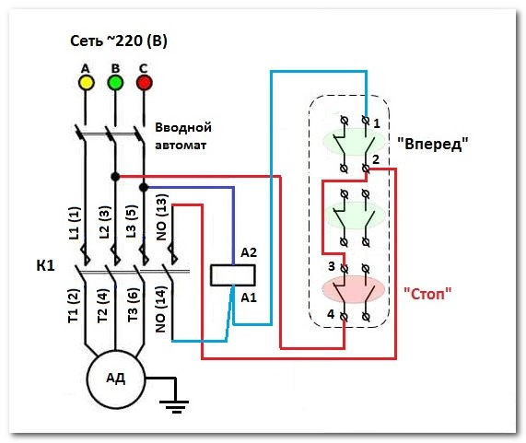
Реверс электродвигателя при помощи реверсивного пускателя осуществляется через предварительную остановку, т.е. по схеме: отключение вращающегося двигателя - полная остановка - включение на обратное вращения. В этом случает пускатель может управлять электродвигателем соответствующей мощности.
В случае применения реверсирования или торможения электродвигателя противовключением его мощность должна быть выбрана ниже в 1,5 - 2 раза максимальной коммутационной мощности пускателя.
В этом режиме пускатель должен работать без механической блокировки. При этом электрическая блокировка через нормально-замкнутые контакты магнитного пускателя обязательна.

Slide 14
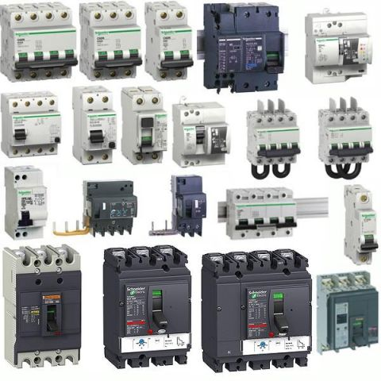
Автоматические выключатели
Автоматические выключатели являются коммутационными электрическими аппаратами, предназначенными для проведения тока цепи в нормальных режимах и для автоматической защиты электрических сетей и оборудования от аварийных режимов, а также для нечастой коммутации номинальных токов (6-30 раз в сутки).

Slide 15
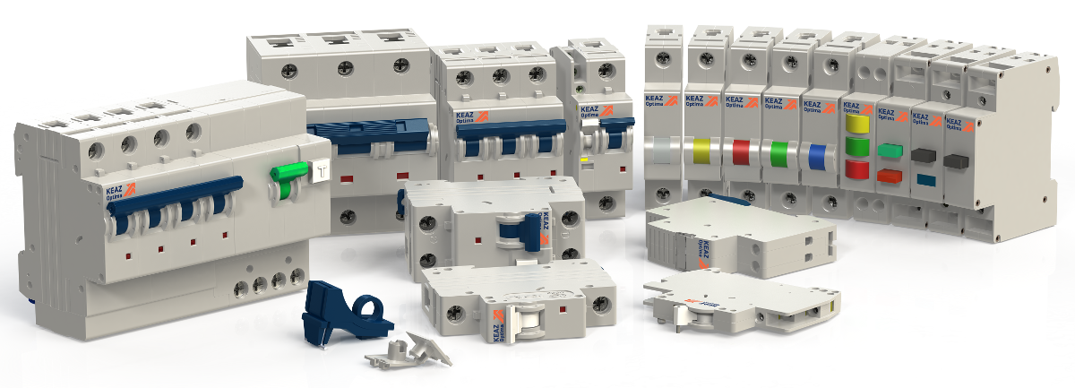
Автоматические выключатели: виды и классификация
Автоматические выключатели классифицируются на:
Установочные / Универсальные
Быстродействующие / Небыстродействующие
Селективные
Автоматы обратного тока
Поляризованные / Неполяризованные

Slide 16
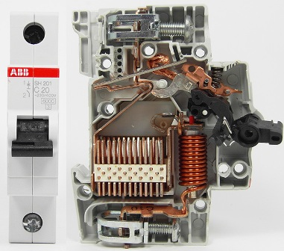
Конструкция
Особенности конструкции и принцип действия автомата определяются его назначением и сферой применения.
Включение и выключение автомата может производиться вручную (до 1000 А), электродвигательным или электромагнитным приводом.
Электромагнитный и электродвигательный приводы питаются от источников напряжения. Схема управления привода должна иметь защиту от повторного включения на короткозамкнутую цепь.
При перегрузках и токах короткого замыкания отключение выключателя производится независимо от того, удерживается ли рукоятка управления во включенном положении.

Slide 17
Конструкция
Важной составной частью автомата является расцепитель, который контролирует заданный параметр защищаемой цепи и воздействует на расцепляющее устройство, отключающее автомат.
Наиболее широкое распространение получили расцепители следующих типов:
электромагнитные для защиты от токов короткого замыкания
тепловые для защиты от перегрузок
комбинированные
полупроводниковые
По выполняемым функциям защиты автоматические выключатели делятся на автоматы:
максимального тока
понижения напряжения
обратной мощности

Slide 18
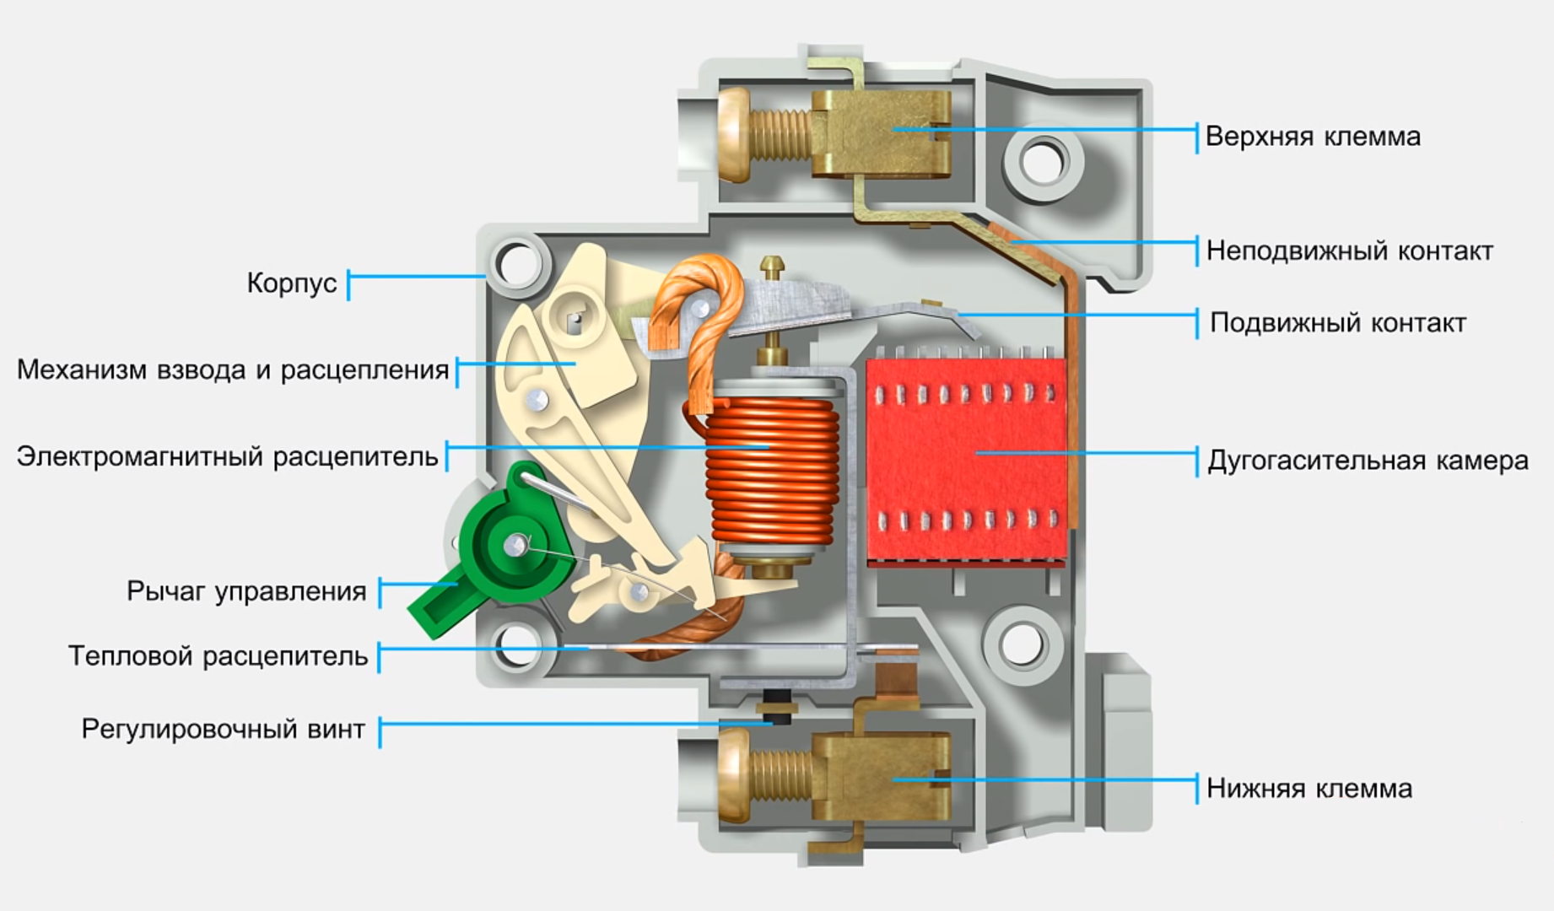
Основные узлы автоматического выключателя:
контактная система, дугогасительная система, расцепителей, механизма управления, механизма свободного расцепления

Slide 19
Условия эксплуатации
Выключатели рассчитаны для работы в продолжительном режиме в следующих условиях:
установка на высоте не более 1000 м над уровнем моря
температура окружающего воздуха от – 40 (без выпадения росы и инея) до +40°С
относительная влажность окружающей среды не более 90% при 20°С и не более 50% при 40°С
окружающая среда - невзрывоопасная, не содержащая пыли в количестве, нарушающем работу выключателя, и агрессивных газов и паров в концентрациях, разрушающих металлы и изоляцию
место установки выключателя - защищенное от попадания воды, масла, эмульсии и т.п.
отсутствие резких толчков (ударов) и сильной тряски
Факторы внешней среды ГОСТ 17516.1-90
ТБ и ОТ ГОСТ 12.2.007.0-75 ГОСТ 12.2.007.6-75
Защита от токов утечки ГОСТ 12.1.038-82
Эксплуатация в нерабочем состоянии ГОСТ 15543-70 ГОСТ 15150-69

Slide 20
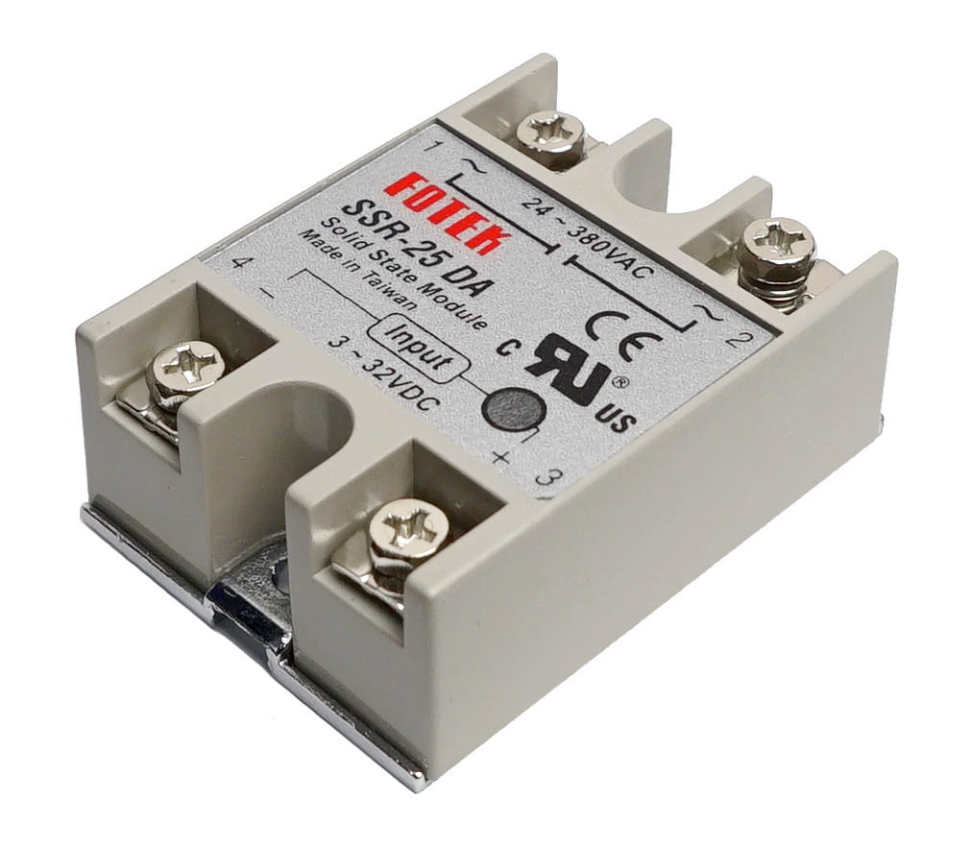
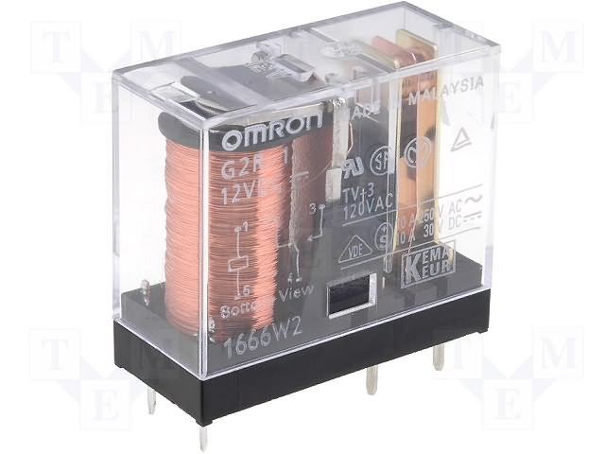
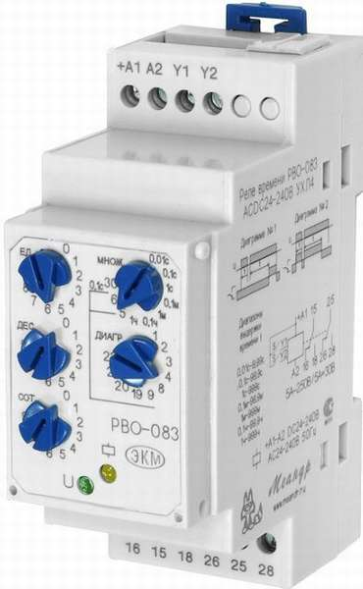
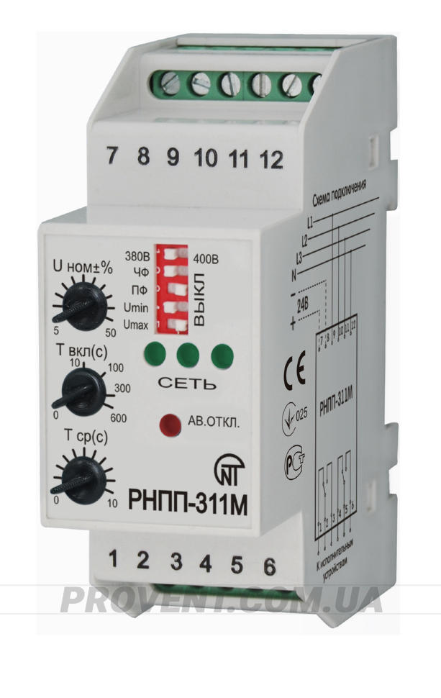
Реле
Реле́ - электрический аппарат, предназначенный для коммутации электрических цепей (скачкообразного изменения выходных величин) при заданных изменениях электрических или не электрических входных величин.
Они находят широкое применение в схемах управления и автоматики, так как с их помощью можно управлять большими мощностями на выходе при малых по мощности входных сигналах, выполнять логические операции, создавать многофункциональные релейные устройства и т.д.

Slide 21
Классификация реле
Реле классифицируются по различным признакам:
по виду входных физических величин, на которые они реагируют
по функциям, которые они выполняют в системах управления;
по конструкции и т. д.
При этом следует отметить, что реле может реагировать не только на значение конкретной величины, но и на разность значений (дифференциальные реле), на изменение знака величины (поляризованные реле) или на скорость изменения входной величины.

Slide 22
Устройство реле
Реле обычно состоит из трех основных функциональных элементов: воспринимающего, промежуточного и исполнительного.
Воспринимающий (первичный) элемент воспринимает контролируемую величину и преобразует её в другую физическую величину.
Промежуточный элемент сравнивает значение этой величины с заданным значением и при его превышении передает первичное воздействие на исполнительный элемент.
Исполнительный элемент осуществляет передачу воздействия от реле в управляемые цепи. Все эти элементы могут быть явно выраженными или объединёнными друг с другом.

Slide 23
Устройство реле
По устройству исполнительного элемента реле подразделяются на контактные и бесконтактные.
Контактные реле воздействуют на управляемую цепь с помощью электрических контактов, замкнутое или разомкнутое состояние которых позволяет обеспечить или полное замыкание или полный механический разрыв выходной цепи.
Бесконтактные реле воздействуют на управляемую цепь путём резкого (скачкообразного) изменения параметров выходных электрических цепей (сопротивления, индуктивности, емкости) или изменения уровня напряжения (тока).

Slide 24
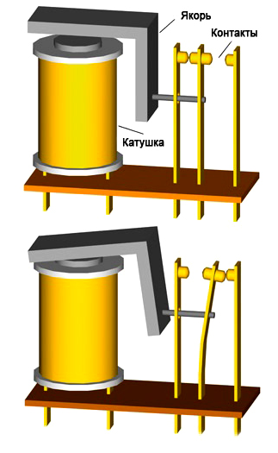
Принцип действия и устройство электромагнитных реле
Работа электромагнитных реле основана на использовании электромагнитных сил, возникающих в металлическом сердечнике при прохождении тока по виткам его катушки. Детали реле монтируются на основании и закрываются крышкой. Над сердечником электромагнита установлен подвижный якорь (пластина) с одним или несколькими контактами. Напротив них находятся соответствующие парные неподвижные контакты.
В исходном положении якорь удерживается пружиной. При подаче напряжения электромагнит притягивает якорь, преодолевая её усилие, и замыкает или размыкает контакты в зависимости от конструкции реле. После отключения напряжения пружина возвращает якорь в исходное положение.

Slide 25
Достоинства и недостатки
Способность коммутации нагрузок мощностью до 4 кВт при объеме реле менее 10 см3
Устойчивость к импульсным перенапряжениям и разрушающим помехам
Исключительная электрическая изоляция между управляющей цепью (катушкой) и контактной группой
Малое падение напряжения на замкнутых контактах, и, как следствие, малое выделение тепла
Крайне низкая цена электромагнитных реле по сравнению с полупроводниковыми ключами
малая скорость работы
ограниченный электрический и механический ресурс
создание радиопомех при замыкании и размыкании контактов
проблемы при коммутации индуктивных нагрузок и высоковольтных нагрузок на постоянном токе.

